Slide 1


  3.3-modul: “Ta’lim oluvchilarning xulq-atvorlari va rivojlanishini ijtimoiy-ruhiy qoʻllab-quvvatlash”
    3-Mavzu. Ta’lim oluvchilarga qulay psixologik muhitda ta’lim olishlarini ta’minlashning samarali yoʻllari
Pedagogika va psixologiya,
ta’lim texnologiyalari
kafedrasi katta o‘qituvchisi: Rahmatillo Latibjonov

Slide 2
Kirish qismi: Kreativ mashq
"Agar..." mashqi
Maqsad: Kognitiv moslashuvchanlik va ijodiy fikrlashni rivojlantirish.
Vazifa: o‘quvchilarga "Agar..." boshlang‘ich so‘zi bilan savollar beriladi. Masalan:
  Agar sizning qo‘lingizda sehrli kuch bo‘lsa, nima qilgan bo‘lardingiz?
  Agar siz o‘rmon ichida yolg‘iz qolganingizda, qanday harakat qilgan bo‘lardingiz?
  Agar sizning hayotingiz bir kitob bo‘lsa, uning nomi qanday bo‘lardi?
  "Agar siz bugun kelajakdagi texnologiyalarni ixtiro qilsangiz, nima yaratgan bo‘lardingiz?"
Natija: o‘quvchilar o‘z fikrlarini erkin va o‘ziga xos tarzda ifodalaydilar, hayotdagi vaziyatlarni ijodiy tarzda tahlil qilishni o‘rganadilar.

Slide 3
Maktabda va sinfda qulay psixologik muhitni ta’minlash ta’lim jarayonining muhim jihatidir. Bu nafaqat ta’lim sifatiga, balki ta’lim oluvchilarning ijtimoiy va psixologik farovonligiga ham bevosita ta’sir ko‘rsatadi.
Muammolarni hal qilish va stressni kamaytirish: o‘quvchilarda stress yoki tashvish mavjud bo‘lsa, bu ta’lim sifatiga salbiy ta’sir ko‘rsatishi mumkin. Shuning uchun sinfda psixologik stressni kamaytirish uchun samarali usullarni qo‘llash (masalan, diqqatni jamlash mashqlari, guruh ishlarini tashkil etish) muhimdir.
Ijtimoiy muhitni yaxshilash: o‘quvchilar o‘rtasida ijtimoiy aloqalarni rivojlantirish, jamoa ruhini shakllantirish, o‘zaro yordam va hamkorlikni ta'minlash ta’lim jarayonining muvaffaqiyatiga olib keladi. Bu nafaqat bilim olishni osonlashtiradi, balki ijtimoiy mas'uliyatni oshiradi.
Ijobiy muomala va hurmat: Ta’lim oluvchilar o‘zlarini xavfsiz va qadrli his qilishlari kerak. o‘qituvchilar va o‘quvchilar o‘rtasida hurmat va ishonchli munosabatlar o‘rnatish, o‘quvchilarni fikrini erkin ifodalashga rag‘batlantirish muhimdir.
Emotsional qo‘llab-quvvatlash: Ta’lim jarayonida emotsional qo‘llab-quvvatlash, o‘quvchilarning ehtiyojlarini tushunish va ularga yordam berish muhimdir. Buning uchun o‘qituvchi doimiy ravishda o‘quvchilarning his-tuyg‘ulariga e'tibor berishi va ularga hissiy yordam ko‘rsatishi kerak.

Slide 4
Maktab ta’limida ijodiy qobiliyatlarni shakllantirish – bu nafaqat o‘quvchilarning bilim va ko‘nikmalarini rivojlantirish, balki ularda ijodkorlik va yangilikka intilish hissini uyg‘otishdir. Ijodiy qobiliyatlarni shakllantirish o‘quvchilarning fikrlash doirasini kengaytiradi, muammolarni yechishdagi yondashuvlarini yangilaydi va ularni kelajakda samarali mutaxassislar bo‘lishga tayyorlaydi. Buni amalga oshirishda bir qator metodlar va tamoyillarni qo‘llash mumkin:
1. Interaktiv va faol ta'lim uslublari
o‘quvchilarda ijodiy qobiliyatlarni rivojlantirish uchun faqat ma'lumot berish bilan cheklanib qolmaslik, balki interaktiv uslublar va faol yondashuvlarni qo‘llash kerak. Bunga quyidagilar kiradi:
Guruh ishlari: o‘quvchilar birgalikda muammo yechishda qatnashishlari kerak, bu ularning kreativ fikrlashini rivojlantiradi.
Muammoli vazifalar: Ta’lim jarayonida real hayotdan olingan muammolarni o‘quvchilarga taqdim etish, ularni tanqidiy fikrlashga undaydi.
Rasm, musiqa va drama kabi san'at turlarini o‘quv jarayoniga kiritish, ijodkorlikni rivojlantirishga yordam beradi.
2. Loyiha asosidagi ta’lim
Loyiha asosidagi ta’lim metodikasi o‘quvchilarga mustaqil ish olib borish, yaratish va tajriba qilish imkoniyatini beradi. Bu metod o‘quvchilarda ijodiy yondashuvni rivojlantirishga xizmat qiladi, chunki ular o‘zlari tanlagan mavzu yoki loyiha ustida ishlash orqali o‘z fikrlarini yaratishadi.
3. Qiyin va o‘zgaruvchan vazifalar
Ijodiy qobiliyatlarni shakllantirishda o‘quvchilarga turli xil va murakkab vazifalarni berish muhimdir. o‘quvchilarni yangi, noma'lum vazifalar bilan tanishtirish, ularning fikrlash doirasini kengaytiradi va ijodkorliklarini rivojlantiradi.

Slide 5
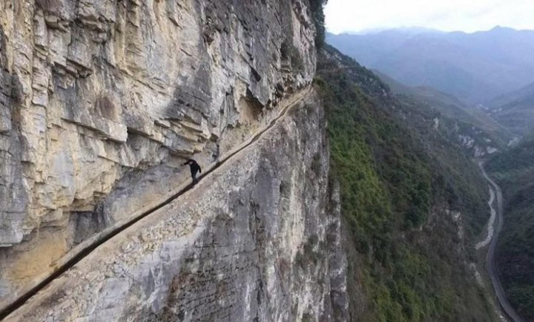
Maktabda ijodiy qobiliyatlarni shakllantirish bo‘yicha amaliy mashq o‘quvchilarning ijodiy fikrlashini rivojlantirishga qaratilgan bo‘lishi kerak. Quyida sinfda amalga oshirilishi mumkin bo‘lgan bir nechta amaliy mashqlarni keltirish mumkin:
1. "Fantastik dunyo" yaratish
Maqsad: Ijodiy fikrlash va tasavvurni rivojlantirish.
Vazifa: o‘quvchilarga biror fantastik dunyo haqida tasavvur qilishni so‘rashingiz kerak (masalan, boshqacha sayyorada yashovchi odamlar, yoki kelajakdagi texnologiyalar). Ular o‘z dunyosini yaratib, undagi qahramonlar, ijtimoiy tizimlar, texnologiyalar va muammolarni tasvirlab berishlari lozim.
Natija: o‘quvchilar o‘z tasavvurlarini ishlatib, ijodiy fikrlashni rivojlantiradi. Shu bilan birga, o‘z fikrlarini yozma yoki og‘zaki tarzda erkin ifodalaydilar.

Slide 6
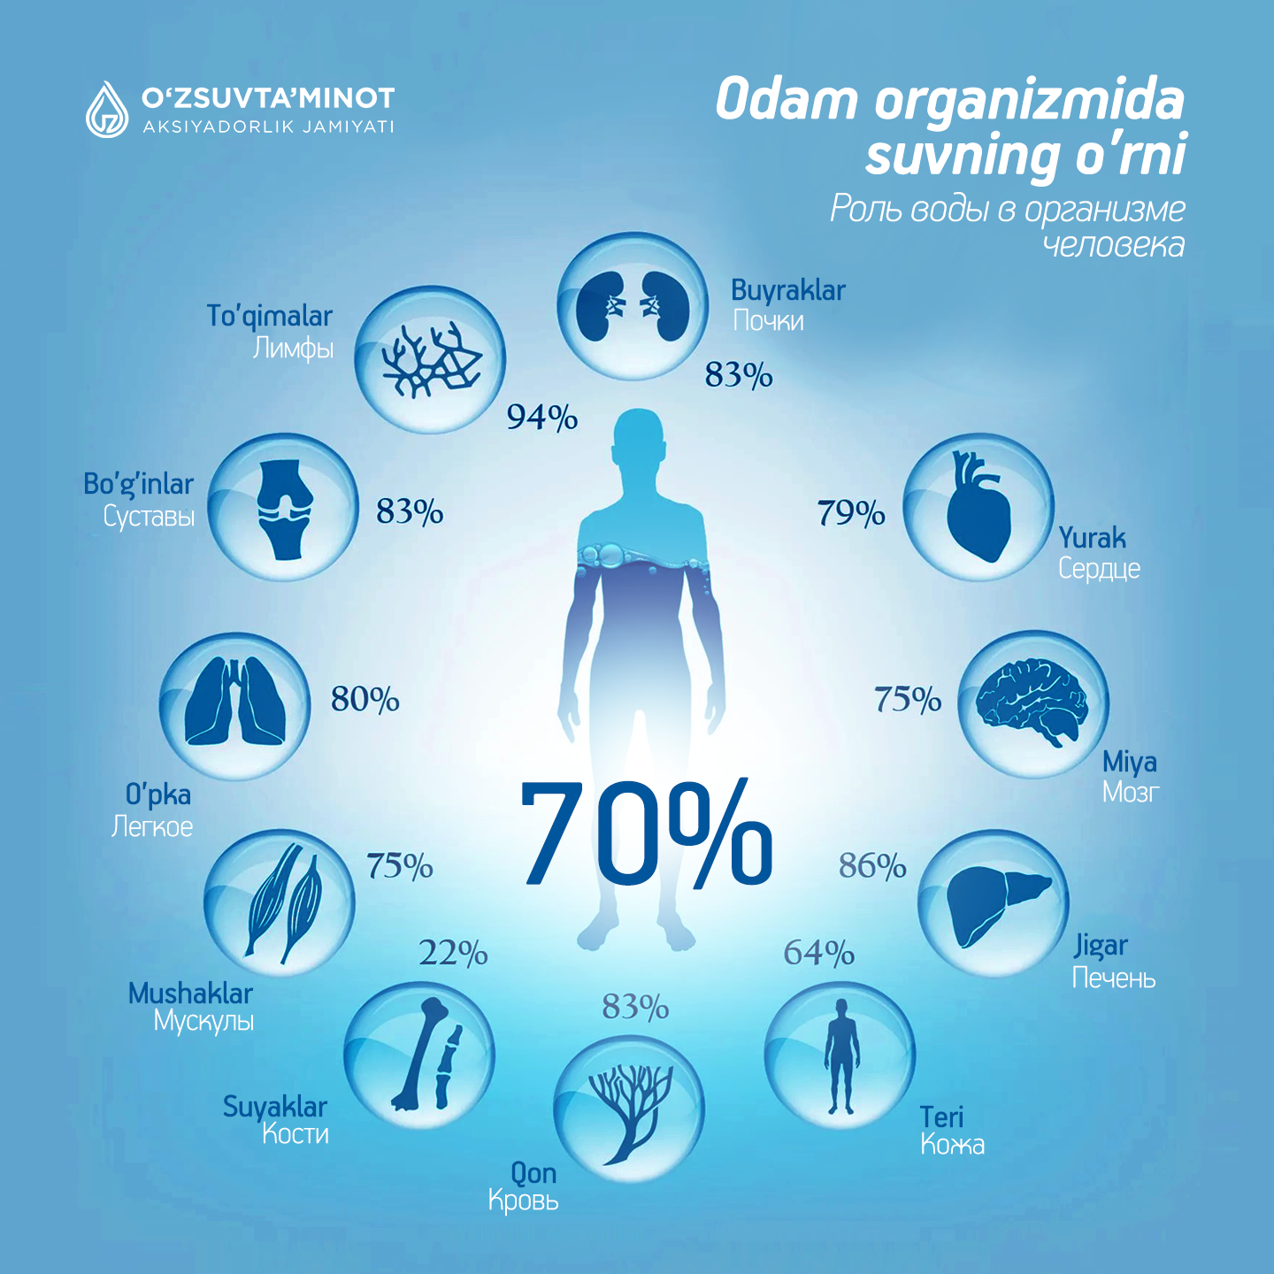
2. "Yangi ixtiro"
Maqsad: Innovatsion fikrlash va ijodiy yondashuvni shakllantirish.
Vazifa: o‘quvchilarga real hayotdagi muammo yoki kamchilikni hal qilish uchun yangi bir texnologiya yoki ixtiro yaratishni taklif qiling. Masalan, "Dunyo miqyosidagi suv tanqisligini hal qilish uchun qanday ixtiro qilish mumkin?" degan savolni berishingiz mumkin.
Natija: o‘quvchilar yangi g‘oyalar ishlab chiqadi va muammoni hal qilish uchun ijodiy va innovatsion yondashuvlarni ko‘rsatadi.

Slide 7

3. "Sarlavha yaratish"
Maqsad: Ijodiy yozuv va tasavvurni rivojlantirish.
Vazifa: o‘quvchilarga tasodifiy bir sarlavha (masalan, "o‘rmondagi sirli tun", "Yangi yilning kelajagi" yoki "Dunyoning eng o‘zgacha poygasi") berib, shu sarlavha asosida qisqa hikoya yoki fikr yozishni so‘rashingiz kerak.
Natija: o‘quvchilar sarlavha asosida o‘z ijodiy fikrlarini yig‘ib, yozma shaklda ifodalaydi, bu esa ularning yozuvdagi ijodiy qobiliyatlarini rivojlantiradi.

Slide 8
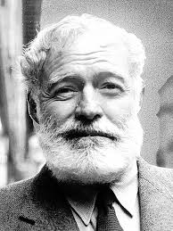
Dunyodagi eng qisqa hikoya sifatida tez-tez "Hemingueyning hikoyasi" keltiriladi. U quyidagicha:
“Bolalar uchun sotilgan ikkita poyabzal. Ular hech qachon kiyilmagan”.
“Odamlar o‘ldirildi. Yashash esa davom etdi”.
U og‘zida sigaret bilan benzin to‘la idishga qaradi, u 21 yoshda edi.

Slide 9

4. "Kreativ resurslar"
Maqsad: o‘quvchilarda kreativlikni rivojlantirish, turli materiallarni yaratish.
Vazifa: o‘quvchilarga oddiy materiallar (qog‘oz, karton, rangli markerlar, elastik simlar va h.k.) taqdim eting va ular bilan "kunlik hayotda qo‘llaniladigan yangi dizayn" yoki "texnologik jihoz" yaratishlari kerak. Masalan, o‘quvchilarga "Agar siz biror o‘quv materialini yaxshilash imkoniga ega bo‘lsangiz, qanday dizayn tanlagan bo‘lardingiz?" degan savolni berishingiz mumkin.
Natija: o‘quvchilar yangi ixtirolarni yaratishda tajriba qilishadi va ijodiy qobiliyatlarini oshiradilar.

Slide 10
5. "Ikki xil nuqtai nazar"
Maqsad: Tanqidiy va ijodiy fikrlashni rivojlantirish.
Vazifa: o‘quvchilarga biror voqeani yoki holatni ikki xil nuqtai nazardan ko‘rsatish talab etiladi. Masalan, "o‘quvchilar sinfda yangi darsni boshlashni xohlamayabdilar. Buning sababini qanday tushuntirasiz?" yoki "Birinchi uchrashuvdagi odamlar o‘rtasidagi norozilik". o‘quvchilar ikki xil nuqtai nazardan bu holatni tahlil qilib, ijodiy fikrlarini yozma yoki og‘zaki tarzda ifodalashlari kerak.
Natija: Bu mashq o‘quvchilarda holatni turli nuqtai nazardan ko‘ra olish qobiliyatini rivojlantiradi va ijodiy fikrlashni kengaytiradi.

Slide 11

6. "Do‘stlikni qanday ta’riflash mumkin?"
Maqsad: Ijodiy fikrlash va tushuncha ishlab chiqish.
Vazifa: o‘quvchilarga do‘stlik tushunchasini qanday tasavvur qilishlarini so‘rashingiz kerak. Ular do‘stlikni nima sifatida ko‘rishadi, qanday xususiyatlar bilan bog‘lashadi (boshqacha qilib aytganda, do‘stlikning mavhum va konkret taraflarini qanday ta’riflashadi). Bu haqda qisqa insholar yozishni taklif qiling.
Natija: o‘quvchilar tushuncha va mavzularni ijodiy tarzda tahlil qilishadi va o‘z fikrlarini yaratadilar.
Bu amaliy mashqlar o‘quvchilarda ijodiy fikrlash va yangilikka intilishni rivojlantirishga yordam beradi. Har bir mashq o‘quvchilarning ijodiy salohiyatini oshiradi va o‘zlari o‘rganayotgan materialni yangi, innovatsion usullarda ko‘rib chiqish imkonini beradi. Mashqlar davomida o‘quvchilar o‘z fikrlarini erkin ifodalashga, yangi g‘oyalar ishlab chiqishga va yaratishga o‘rganadilar.

Slide 12


Ijodiy qobiliyat — bu yangi va foydali g‘oyalarni yaratish, mavjud ma’lumotlardan yangi usullar bilan foydalanish qobiliyatidir. Bu insonning yangi imkoniyatlarni yaratish va mavjud masalalarni yangicha yondashuvlar bilan hal qilish qobiliyatini anglatadi. Ijodiy qobiliyat nafaqat san'at, balki ilm-fan, texnika, biznes, pedagogika va boshqa sohalarda ham o‘zini ko‘rsatadi. Ijodiy qobiliyatni shakllantirish va rivojlantirish ko‘plab omillarga bog‘liq, jumladan, shaxsiy xususiyatlar, atrof-muhit, ta'lim va tajriba.

Slide 13
Ijodiy qobiliyatga oid asosiy tushunchalar quyidagilardan iborat:
Ijodiy fikr – Bu yangi va o‘ziga xos g‘oyalar yaratish, ularga yangicha yondashuvni topish jarayonidir.
Fantaziya – Bu tasavvur qilish qobiliyatidir. Ijodiy insonning fantastik fikrlash, mavjud bo‘lmagan narsalarni tasavvur qilish va yangi dunyoqarash yaratish qobiliyati.
Innovatsiya – Yangi g‘oyalarni ishlab chiqish va ularni amaliyotda qo‘llash. Innovatsiya ijodiy qobiliyatning amaliy shakli sifatida qaraladi.
Tanqidiy fikr – Ijodiy yondashuvda tanqidiy fikrning roli katta. O‘quvchilar yoki ijodkorlar o‘z ishlarini tahlil qilib, xatoliklarni aniqlash va yangi g‘oyalarni ishlab chiqish orqali ijodiy salohiyatlarini oshiradilar.

Slide 14
Ijodiy qobiliyat psixologiyasi
Ijodiy qobiliyat psixologiyasi ijodiy jarayonni va ijodiy qobiliyatning shakllanishini, rivojlanishini va amalga oshishini o‘rganadigan psixologiyaning bir sohasi hisoblanadi. U ijodiy fikrlashning psixologik asoslari, insonning ijodiy salohiyatini rivojlantirishga ta'sir etuvchi omillar va ijodkorlikni amalga oshirish jarayonlarini tahlil qiladi.
Ijodiy qobiliyatning psixologik asoslari
Shaxsiy xususiyatlar: Ijodiy qobiliyatni rivojlantirishda shaxsning xususiyatlari katta rol o‘ynaydi. Bunga quyidagi omillar kiradi:
  Ochiqlik (open-mindedness) – Yangi g‘oyalarni qabul qilishga tayyorlik.
  O‘ziga bo‘lgan ishonch – o‘zingizni va o‘z g‘oyalaringizni ishonch bilan amalga oshirish.
  Qiziqish va kashf qilishga intilish – Yangi narsalarni o‘rganish, turli sohalarda qiziqish va motivatsiya.

Slide 15
Shaxsiy rivojlanishdagi ijodkorlik psixologiyasi
Ijodkorlik psixologiyasi shaxsning ijodiy salohiyatini rivojlantirish va uning psixologik jarayonlarini tushunishga qaratilgan. Shaxsiy rivojlanishda ijodkorlik, yangi g‘oyalar yaratish, muammolarni innovatsion tarzda hal qilish qobiliyati muhim rol o‘ynaydi. Bu jarayonda insonning o‘ziga bo‘lgan ishonchi, motivatsiya, tasavvur va mehnatga bo‘lgan munosabati katta ahamiyatga ega.
O‘quvchilar ijodini rivojlantirish
o‘quvchilarning ijodiy qobiliyatini rivojlantirish uchun psixologik va pedagogik vositalar zarur. Ijodiy fikrlashni rivojlantirishda o‘quvchilarga yangi va turli xil mashqlar, muammolar va faoliyatlar berish muhimdir.
1. O‘quvchilarning ijodiy salohiyatini rivojlantirish usullari:
Erkin va ijodiy fikr yuritish: o‘quvchilarni standart yechimlardan chiqib, turli xil yondashuvlar va fikrlarni sinab ko‘rishga rag‘batlantirish.
Muammolarni hal qilish: o‘quvchilarga real hayotdagi muammolarni taqdim etish va ularni yechish usullarini topishga yordam berish.
Jamoaviy faoliyatlar: Guruhlarda ishlash orqali o‘quvchilar o‘zaro fikr almashish, ijodiy qarorlar qabul qilish va turli yondashuvlarni qo‘llashni o‘rganadilar.
Loyiha asosida ta’lim: o‘quvchilarni ma’lum bir loyiha ustida ishlashga jalb etish, ularga o‘z g‘oyalarini ishlab chiqish va amalga oshirish imkoniyatini yaratish.

Slide 16
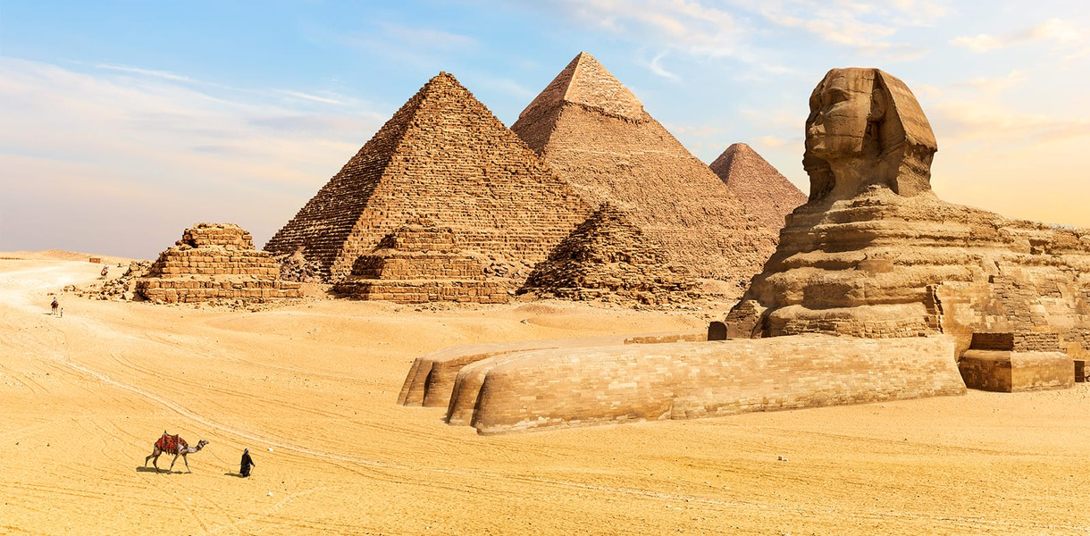

O‘quvchilarning ijodiy qobiliyatlarini rivojlantirish uchun bir qancha samarali mashqlar mavjud. Ushbu mashqlar o‘quvchilarning kreativ fikrlashini qo‘llab-quvvatlash, yangi g‘oyalar yaratish va muammolarni ijodiy tarzda hal qilishda yordam beradi. Ular quyidagilar:
"Suratlarga matn yaratish" mashqi
Maqsad: Yangi g‘oyalar va tasavvurlarni yaratish.
Vazifa: o‘quvchilarga tasodifiy suratlar yoki rasm taqdim etiladi va ular bu rasmga asoslanib, qisqa hikoya yoki she’r yaratishlari kerak. Masalan, rasmda mavjud bo‘lgan ob'ektlar yoki joylar haqida qisqacha hikoya yoki sarlavha yozish.
Natija: o‘quvchilar vizual tasavvurlarni va ijodiy fikrlarni boshqarishni o‘rganadilar.

Slide 17

“G‘oyalar almashish" mashqi
Maqsad: Innovatsion fikrlash va guruhda ishlash ko‘nikmalarini rivojlantirish.
Vazifa: o‘quvchilarni kichik guruhlarga bo‘lish va ularga ma'lum bir muammo yoki mavzu berish. Masalan, “Sinfdagi tartibsizlikni qanday hal qilish mumkin?” yoki “Yangi sport turi ixtiro qilish”. Har bir guruh o‘z yechimlarini taqdim etadi va boshqa guruhlar bilan o‘z fikrlarini almashadi.
Natija: o‘quvchilar ijodiy fikrlash va jamoaviy ravishda ishlashni o‘rganadilar, yangi va o‘ziga xos yechimlar topishni o‘rganadilar.

Slide 18
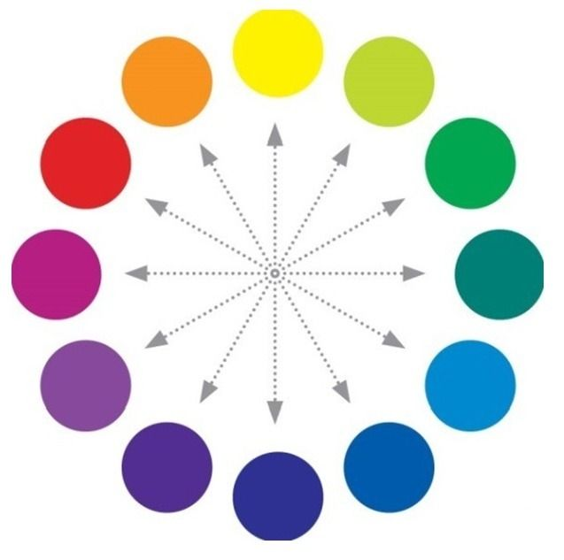
"Rangli so‘zlar" mashqi
Maqsad: So‘z va ranglarning bog‘lanishini tushunish, tasavvurlarni rivojlantirish.
Vazifa: o‘quvchilarga turli ranglar beriladi va ular har bir rangga mos ravishda tasavvur qilishlari kerak. Masalan, "Qizil rangni tasavvur qilganda qanday his-tuyg‘ularni sezgan bo‘lar edingiz?" yoki "Yashil rang qanday shaxsni ifodalaydi?"
Natija: o‘quvchilar ranglar va so‘zlar bilan kreativ ishlashni o‘rganadilar, bu esa ularning tasavvur qilish qobiliyatini oshiradi.

Slide 19
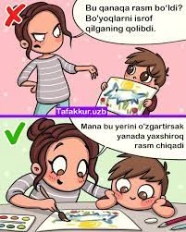
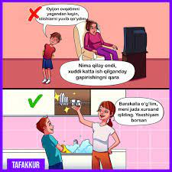
"Tafakkur doirasi" mashqi
Maqsad: Turli fikrlash yo‘llarini rivojlantirish.
Vazifa: o‘quvchilarga ma'lum bir so‘z yoki tushuncha (masalan, "do‘stlik" yoki "tabiat") beriladi, va ular ushbu so‘z bilan bog‘liq bo‘lgan barcha fikr va tasavvurlarni yozib chiqishlari kerak. Har bir fikrni yangi bir fikr bilan kengaytirishlari kerak.
Natija: o‘quvchilar o‘z fikrlarini kengaytirishga va yangi qarashlar, g‘oyalar va tushunchalarni yaratishni o‘rgandilar.

Slide 20
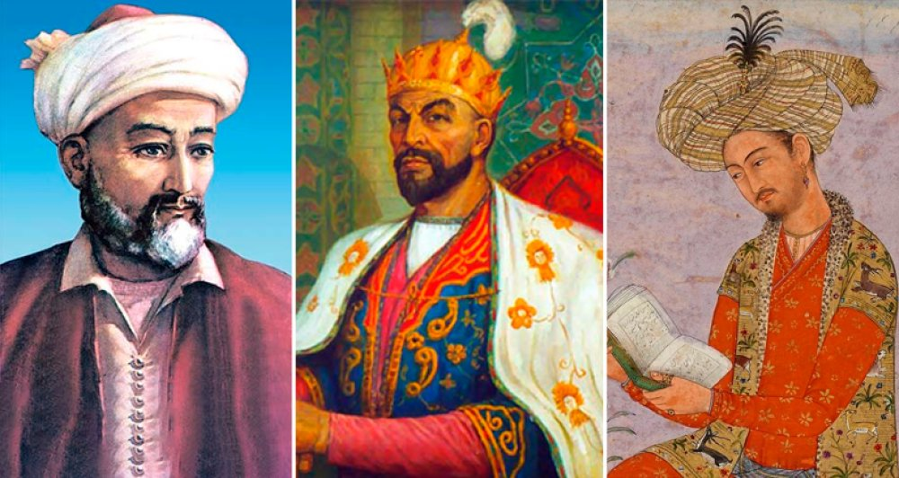
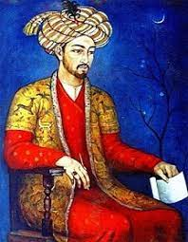
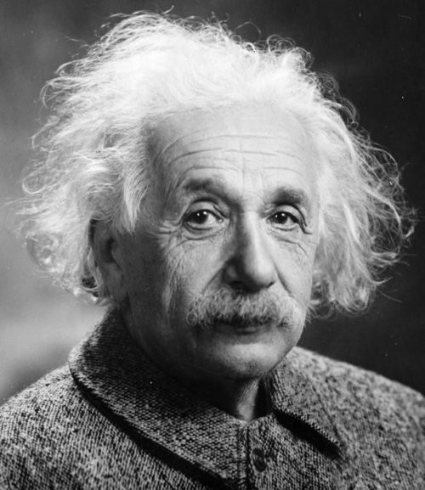
"Agar men bo‘lsam..." mashqi
Maqsad: o‘quvchilarning empatiya va ijodiy fikrlashini rivojlantirish.
Vazifa: o‘quvchilarga turli shaxslarning (masalan, superqahramon, tarixiy shaxs yoki hayvon) o‘rniga o‘zlarini qo‘yish va ularning nuqtai nazaridan fikrlashni so‘rashingiz kerak. Misol uchun: "Agar men o‘rgimchak bo‘lsam, dunyo qanday ko‘rinadi?" yoki "Agar men Albert Eynshteyn bo‘lsam, qanday qilib vaqtni tushunardim?"
Natija: o‘quvchilar boshqa shaxslarning nuqtai nazaridan fikrlashni o‘rganadilar va o‘z ijodiy salohiyatlarini kengaytiradilar.

Slide 21
“O‘zgacha mavzular" mashqi
Maqsad: Yangi mavzularni o‘ylab topish va tasavvurlarni yaratish.
Vazifa: o‘quvchilarga ma'lum bir mavzu yoki fikr (masalan, "besh yildan keyin kelajakda men?") beriladi, va ular shu mavzuga oid o‘z fikrlarini izhor etishlari kerak. Shuningdek, o‘z fikrlarini yangi bir nuqtai nazar bilan rivojlantirishlari zarur.
Natija: o‘quvchilar ijodiy va futuristik fikrlashni rivojlantiradilar, bu ularni yangi g‘oyalarni yaratishda rag‘batlantiradi.

Slide 22
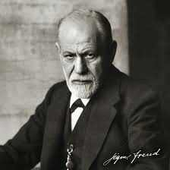
6-may 1856 – 23-sentyabr 1939
Z. Freyd (Sigmund Freud) o‘zining psixologiya va psixoanaliz sohasidagi tadqiqotlari orqali ijodkorlik qobiliyatini o‘rganishga katta hissa qo‘shgan. Freyd ijodkorlikni inson psixikasining o‘ziga xos bir jihati sifatida ko‘rgan va uning psixoanalitik nazariyasi doirasida ijodiy faoliyatning o‘ziga xos mexanizmlarini tahlil qilgan.

Slide 23
Freydning ijodkorlikka oid qarashlari
Repressiya va ijodkorlik: Freyd ijodkorlikni ko‘pincha insonning ichki hayajonlari va repressiyalangan hissiyotlarining tashqi ifodasi sifatida tushuntirgan. Unga ko‘ra, ijodkorlikning asosi — bu shaxsning ichki, ko‘pincha jamiyat tomonidan qabul qilinmaydigan istaklar va tuyg‘ularini ifoda etishdir. Repressiya jarayoni, ya'ni shaxsning jamiyat tomonidan qabul qilinmaydigan, yolg‘on, noqulay yoki xato deb hisoblangan fikrlar va his-tuyg‘ularni ichki ongdan siqib chiqarishi, ijodkorlik jarayonini kuchaytiradi. Ijodkor odam repressiyalangan tuyg‘ularni tasavvur va san'at orqali ifodalaydi. Shu tarzda, ijodkorlik jamiyatga qarshi chiqmay, ularning chuqur psixologik ehtiyojlarini ochib beradi.
2."Birinchi darajadagi" va "ikkinchi darajadagi" ijodkorlik: Freyd ijodkorlikni ikki turga ajratgan:
Birinchi darajadagi ijodkorlik: Bu tabiatdan, bevosita hayotiy ehtiyojlardan ilhomlanib yaratilgan ijodiy ishlardir. Ular ko‘pincha jamiyatning kundalik ehtiyojlari va ilgarigi qarashlari bilan bog‘liqdir.
Ikkinchi darajadagi ijodkorlik: Bu murakkabroq va tushunishga qiyinroq bo‘lgan ijodiy faoliyat bo‘lib, u rejali va o‘ylangan tarzda yaratiladi. Bunday ijodkorlikda insonning ichki dunyosidagi anglamagan yoki repressiyalangan xotiralar, his-tuyg‘ular va istaklar yuzaga chiqadi.

Slide 24


3. Oral va anal fazalarda ijodkorlik: Freydning psixoanalitik nazariyasida odamning rivojlanishida bir necha fazalar mavjud, va har bir faza psixologik jarayonlar, shu jumladan ijodkorlikka ta'sir qiladi. Masalan, oral faza (bolalik davri) va anal faza (2–3 yosh) – bu fazalarda shaxs ichki hissiyotlar va istaklarni boshqarish uchun ijodiy faoliyatni rivojlantirishi mumkin. Freyd bunday fazalarda bolaning dunyoqarashi va boshqaruv usullari keyinchalik uning ijodiy salohiyatiga ham ta'sir qiladi deb hisoblagan.
4. Hayoliy va tushunish (daydreaming) jarayonlari: Freyd ijodkorlikni hayoliy faoliyat va tushunish (daydreaming) jarayonlari bilan bog‘lagan. Unga ko‘ra, tushunish jarayonida shaxs kundalik hayotdagi qiyinchiliklar, muvaffaqiyatsizliklar va ijtimoiy cheklovlar sababli o‘zining ichki istaklarini va hayoliy dunyosini yaratadi. Hayoliy fikrlash va fantaziyalar ijodkorlik jarayonini boshlashda va rivojlantirishda muhim rol o‘ynaydi. Bu jarayon ijodiy inshootlar yaratishga yordam beradi, chunki inson o‘zining istaklarini va his-tuyg‘ularini ramziy tarzda ifodalaydi.

Slide 25

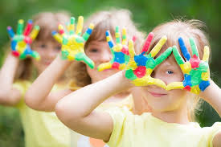
6. O‘yin va ijodkorlik: Freydning fikriga ko‘ra, o‘yin (play) — bu bolaning ijodiy faoliyatining muhim qismidir va keyinchalik kattalar uchun ham ijodkorlikning asosiy manbalaridan biri hisoblanadi. O‘ynash jarayonida bolaning tasavvuri va kreativ salohiyati rivojlanadi, bu keyinchalik uning ijodiy faoliyatining asosini tashkil etadi. Freyd bolalar o‘ynaganda, ularning ichki dunyosini va ong osti hissiyotlarini ifodalashga imkon beruvchi bir maydon yaratishlarini ta'kidlagan.
5. "Juda yaxshi va juda yomon" qarashlari: Freyd ijodkorlikning boshqa bir aspektini "juda yaxshi" va "juda yomon" narsalar bilan bog‘lagan. Ijodkor odam o‘zining ichki dunyosidagi qarama-qarshi istaklar va hissiyotlarni san'at va boshqa ijodiy vositalar orqali ifodalashda o‘zining ruhiy konfliktlarini hal qiladi. Ijodiy faoliyat shaxsning ichki dunyosidagi bu qarama-qarshiliklarni tarqatish va ular bilan muomala qilishga yordam beradi.

Slide 26
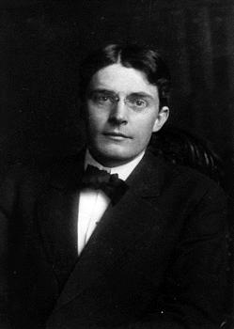
Amerikalik tadqiqotchilar J.B. Uotson va K. R. Xausman ijodkorlik qobiliyatiga oid bir nechta ilmiy izlanishlar olib borgan. Ularning ishlariga qaraganda, ijodkorlik qobiliyati insonning kognitiv va emotsional holatiga, shuningdek, atrof-muhit va ijtimoiy sharoitlarga bog‘liq.

Slide 27
K. R. Xausman: K.Hausman esa, ijodkorlikni ko‘proq kognitiv jarayonlar orqali izohlashga moyil. U xususan, ijodkorlikni yangi va innovatsion g‘oyalarni ishlab chiqish qobiliyati sifatida ko‘rgan. Hausman o‘zining izlanishlarida ijodkorlikni individual tafakkur jarayonlariga, ko‘proq mantiqiy va tahliliy fikrlashga asoslashgan. U ijodkorlikni ijtimoiy, madaniy va shaxsiy tajribalar bilan bog‘lab, shuningdek, yangi g‘oyalar va yechimlar yaratishda insonning hayoliy va intuitiv fikrlash usullarini ta'kidlagan.
John B. Uotson behaviorizm (xulq-atvor nazariyasi) maktabining asoschisi sifatida tanilgan. U ijodkorlikni kognitiv jarayonlarning natijasi sifatida emas, balki inson xulq-atvorining shartli reflekslar va tashqi stimularga javob sifatida ko‘rgan. Uotsonning nuqtai nazariga ko‘ra, ijodkorlik odatda ijtimoiy va atrof-muhit omillari bilan shakllanadi, va inson o‘zining hissiyotlari va instinktlarini nazorat qilish orqali yangi fikrlarni va g‘oyalarni yaratishga qodir.

Slide 28
Xulq-atvorni shakllantirish uchun mashqlar. Odatda, insonning xulqini o‘zgartirish, yangi odatlar va ijobiy xulq-atvorni rivojlantirish uchun mo‘ljallangan. Bunday mashqlar ko‘pincha kognitiv-behavioral (kognitiv va xulq-atvor) texnikalariga asoslanadi, bu metodlar shaxsning ichki fikrlari va tashqi xulqini o‘zgartirishga qaratilgan. Quyida xulq-atvorni shakllantirishga yordam beradigan ba'zi mashqlarni ko‘rib chiqamiz:
1. Ijobiy tasdiqlar (Positive Affirmations)
Ijobiy tasdiqlar - bu o‘z-o‘ziga tasdiqlovchi iboralar. Ular o‘z xulqini ijobiy yo‘naltirishga yordam beradi va ichki ishonchni oshiradi.
Mashq: Har kuni ertalab va kechqurun o‘zingizni ijobiy tasdiqlovchi iboralarni o‘qish yoki aytish. Masalan, "Men muvaffaqiyatli va baxtli insonman", "Men o‘z maqsadlarimga erishish uchun barcha kuchimni sarflayman".
2. Kundalik yozish (Jurnal yozish)
O‘z fikrlaringizni yozish, xulq-atvorni tushunishga va o‘zgartirishga yordam beradi. Bu metod sizni o‘z xatti-harakatlaringizni tahlil qilishga va ular ustida ishlashga undaydi.
Mashq: Har kuni bir necha daqiqa davomida kundalik yozing. O‘zingizning xulqingizni va his-tuyg‘ularingizni, shuningdek, ijobiy yoki salbiy hodisalarni yozib borish orqali xulq-atvoringizni nazorat qiling.

Slide 29
3. Jazolar va mukofotlar tizimi (Reward & Punishment System)
Xulq-atvorni mustahkamlashda mukofot va jazo tizimi samarali bo‘lishi mumkin. Bu tizimda, ijobiy xulq uchun mukofot, salbiy xulq uchun esa jazo beriladi.
Mashq: o‘zingizning maqsadlaringizga erishganingizda o‘zingizni mukofotlang (masalan, sevimli mashg‘ulotingizni qilish yoki biror yaxshi narsa sotib olish). Agar o‘zingiz belgilagan qoidalarga rioya qilmasangiz, kichik jazo qo‘llang (masalan, o‘zingizga biror cheklov qo‘yish).
4. Kognitiv baholash
Bu usul, salbiy yoki cheklovchi fikrlarni o‘zgartirishga qaratilgan. Salbiy fikrlarni ijobiy va samarali fikrlarga almashtirish orqali xulq-atvorda o‘zgarishlar yuzaga keladi.
Mashq: Har safar salbiy fikr yoki o‘z-o‘zini tanqid qilganingizda, bu fikrni tahlil qilib, uni ijobiyroq yoki realistroq qilib o‘zgartirishga harakat qiling. Misol uchun, "Men hech narsada muvaffaqiyat qozonmayman" degan fikrni "Men muvaffaqiyatsiz bo‘lganimda, undan saboq olib o‘saman" deb o‘zgartiring.

Slide 30
6. O‘zgarishlarni kichik qadamlarga bo‘lish (Breaking Change into Smaller Steps)
O‘zgarishlar katta va murakkab bo‘lishi mumkin, shuning uchun ular kichik, amalga oshiriladigan qadamlarga bo‘linishi kerak.
Mashq: o‘zingizga katta maqsad qo‘ymang, balki uni kichik qismalarga ajrating. Masalan, sog‘lom ovqatlanish niyatida bo‘lsangiz, birinchi bosqichda faqat bir necha kunga tez-tez meva va sabzavotlarni qo‘shishni maqsad qiling.
5. Xulq-atvorni kuzatish (Behavioral Tracking)
O‘zingizning xulq-atvoringizni tahlil qilish va kuzatish, uni o‘zgartirish uchun birinchi qadamdir.
Mashq: Biror salbiy xulq yoki odatni o‘zgartirishni istasangiz, har kuni uni yozib borishga harakat qiling. Masalan, agar ko‘p vaqtni telefonni tekshirish bilan o‘tkazyapsiz deb o‘ylasangiz, kun davomida telefonni tekshirish sonini yozing. Keyin, xulqingizni o‘zgartirish uchun vaqt chegaralari o‘rnatishga harakat qiling.

Slide 31
7. Tushunish va muammolarni hal qilish (Problem-Solving)
Xulq-atvorni o‘zgartirishda to‘siqlarni bartaraf etish va yangi yechimlarni topish juda muhim.
Mashq: Agar sizda xulqni o‘zgartirishga to‘sqinlik qilayotgan muammolar mavjud bo‘lsa, ularni tahlil qilib, qanday yechimlar mavjudligini aniqlang. Har bir muammo uchun eng yaxshi strategiyani tanlashga harakat qiling.
8. Vizualizatsiya (Visualization)
Vizualizatsiya – bu xulq-atvorda o‘zgarishlar qilishning samarali usuli. Bu usulda, maqsadlarga erishish uchun ularni tasavvur qilib, tasavvur orqali muvaffaqiyatga erishish osonlashadi.
Mashq: o‘zingizni yangi ijobiy xulq-atvorni amalga oshirayotganda tasavvur qiling. Masalan, sog‘lom ovqatlanishga o‘tishni istasangiz, har kuni sog‘lom ovqatlar tanlab, ular bilan o‘zingizni tasavvur qiling.

Slide 32
Maktab ta'limida o‘quvchilarning ijodkorligini rivojlantirish uchun bir nechta samarali mashg‘ulotlar va faoliyatlar mavjud. Bu mashg‘ulotlar o‘quvchilarda ijodiy fikrlash, muammolarni yechish va yangi g‘oyalar yaratishga qodirlikni rivojlantirishga yordam beradi. Quyida ba'zi mashg‘ulotlar va faoliyatlar keltirilgan:
1. Boshqa nuqtai nazarni tushunish (Perspective-Taking)
Bu mashg‘ulot o‘quvchilarga turli nuqtai nazarlardan qarashni o‘rgatadi, bu esa ijodkorlikni rag‘batlantiradi.
Mashq: o‘quvchilarga biror mavzu yoki voqeani bir nechta turli nuqtai nazardan tasvirlashni so‘rang. Masalan, bir voqeani birinchi shaxs, ikkinchi shaxs yoki boshqa bir kishining nuqtai nazaridan bayon etishni so‘rang.
2. Ijodiy yozish mashg‘uloti (Creative Writing)
Ijodiy yozish o‘quvchilarning tasavvurini rivojlantirish va yangi g‘oyalar yaratish uchun juda samarali.
Mashq: o‘quvchilarga boshlanishi yoki tugashi berilgan hikoya yoki she'rni yozishni taklif qiling, yoki ular o‘zlari yangi bir hikoya yoki she'r yaratishlari uchun ularni ilhomlantiring.

Slide 33
3. "Aksioma" (Problem-Solving) mashg‘uloti
O‘quvchilarga turli xil ijtimoiy yoki ilmiy muammolarni hal qilishni taklif qilish, ijodkorlikni rivojlantirishga yordam beradi.
Mashq: o‘quvchilarga real hayotdagi muammolarni (masalan, atrof-muhitni muhofaza qilish, transportni yaxshilash) hal qilish uchun turli xil ijodiy yechimlar taklif etishni so‘rang. Ular bu muammolarni qanday hal qilishlari mumkinligi haqida guruhlarda muhokama o‘tkazsinlar.
4. "Brainstorming" (Ijodiy fikr yuritish) mashg‘uloti
Bu mashq o‘quvchilarning yangi g‘oyalar yaratish qobiliyatini rivojlantiradi.
Mashq: o‘quvchilarga biror mavzu yoki muammoni berib, ular barcha mumkin bo‘lgan yechimlarni "bosh miyaning" tezligi bilan chiqarishlarini so‘rang. Bunda hech qanday fikr noto‘g‘ri yoki noto‘g‘ri deb hisoblanmasligi kerak.

Slide 34
5. "Deyarli tasavvur qilish" mashg‘uloti (Visualization)
Tasavvur qilish o‘quvchilarning ijodiy fikrlashini rag‘batlantiradi.
Mashq: o‘quvchilarga biror voqeani yoki tushni tasavvur qilishni so‘rang. Masalan, "Agar siz bir kun uchun tabiatdagi har qanday joyga borishingiz mumkin bo‘lsa, u yerda qanday joylarni ko‘rishni xohlaysiz?" degan savolga javob sifatida tasavvur qilishni so‘rang.
6. Mashhur ijodkorlarni tahlil qilish (Role Models)
Mashhur ijodkorlarning hayoti va ishlarini tahlil qilish o‘quvchilarga o‘z ijodkorliklarini rivojlantirishda ilhom beradi.
Mashq: o‘quvchilarga mashhur ijodkorlar (yozuvchilar, san'atkorlar, ilm-fan olimlari) haqida qisqacha ma'lumot berib, ularning ijodkorlik jarayonini tahlil qilishni taklif eting.

Slide 35
7. Rasm va san'at mashg‘ulotlari
San'at va rasm chizish o‘quvchilarning ijodiy qobiliyatlarini rivojlantiradi.
Mashq: o‘quvchilarga ma'lum bir mavzu bo‘yicha (tabiat, kelajak shaharlar, koinot va hokazo) rasm chizishni yoki tasviriy san'atni yaratishni taklif qiling.
9. Qisqa hikoya yaratish
O‘quvchilarni bir nechta so‘zlar yoki tasvirlar asosida qisqa hikoya yozishga undash.
Mashq: o‘quvchilarga bir nechta tasodifiy so‘zlar yoki tasvirlar berib, shu asosda qisqa hikoya yaratishni so‘rang. Masalan, "Meva bog‘i, dengiz va qorong‘u tun" so‘zlaridan hikoya yaratish.

Slide 36
10. Samarali muzokaralar
O‘quvchilarni turli g‘oyalar va fikrlarni tan olishga va o‘z fikrlarini boshqalarga yetkazishga o‘rgatish ijodiy fikrlashni kuchaytiradi.
Mashq: o‘quvchilarga mavzularni tanlash va har bir guruhga ularni muhokama qilishni va o‘z fikrlarini boshqalarga tushunarli tarzda yetkazishni so‘rang.
Bu mashg‘ulotlar nafaqat ijodkorlikni rivojlantirishga yordam beradi, balki o‘quvchilarning o‘z-o‘zini ifoda etish qobiliyatini, hamkorlikni va muammolarni hal qilishga qaratilgan yondashuvlarni ham kuchaytiradi.

Slide 37
Mavzu yuzasidan test savollari
1. Psixologik xavfsizlikni ta’minlashda qaysi omil eng katta ahamiyatga ega?
A) o‘quvchilarning hissiy holatini va ehtiyojlarini tushunish hamda ularga individual yondashuvni qo‘llash
B) o‘quvchilarga bilim va ko‘nikmalarni o‘rgatish
C) o‘qituvchining sinfda qat'iy nazoratini o‘rnatish
D) o‘quvchilarga nazariy ma'lumotlarni berish
2. Sinfda ijtimoiy integratsiyani oshirishda qaysi metodik usullar samarali bo‘ladi?
A) Kooperativ o‘quv faoliyatlarini tashkil etish va guruh ishlari orqali o‘zaro hamkorlikni rivojlantirish
B) o‘quvchilarni individual ishlashni ta'minlash
C) Sinfda o‘qituvchining monologik usulda dars berishi
D) o‘quvchilarga nazariy bilimlarni takrorlash

Slide 38
3. Ijodiy qobiliyat tushunchasini psixologik nuqtai nazardan qanday ta'riflash mumkin?
A) Ijodiy qobiliyat — bu yangi va o‘ziga xos g‘oyalarni yaratish hamda muammolarni yechishda yangi yondashuvlarni topish qobiliyati.
B) Ijodiy qobiliyat — bu aniq va sistematik fikrlashni talab qiluvchi qobiliyat.
C) Ijodiy qobiliyat — bu san'at va madaniyat sohalariga xos bo‘lgan qobiliyat.
D) Ijodiy qobiliyat — bu faqat eslab qolish va tahlil qilish bilan bog‘liq qobiliyat.
4. Ijodiy qobiliyatni shakllantirishda qanday pedagogik yondashuvlar muhim rol o‘ynaydi?
A) o‘quvchilarga o‘z fikrlarini erkin ifodalashga imkon berish va ijodiy muhit yaratish.
B) o‘quvchilarga eslab qolish va tahlil qilishga yo‘naltirish.
C) o‘quvchilarga qattiq va qat'iy qo‘llaniladigan standartlarga rioya qilishni talab qilish.
D) Sinfda faqat o‘qituvchining faoliyatini ko‘rsatish.

Slide 39
5. Ijodiy yondashuvning psixologik jihatdan ta'rifi qanday?
A) Ijodiy yondashuv — bu muammolarni yechishda yoki vaziyatlarga qaraganda yangi, original va noan'anaviy usullarni qo‘llashdir.
B) Ijodiy yondashuv — bu nazariy bilimlarni qo‘llashga asoslangan fikrlash usulidir.
C) Ijodiy yondashuv — bu ilgari sinovdan o‘tgan an'anaviy metodlarni qo‘llashni anglatadi.
D) Ijodiy yondashuv — bu faqat san'at va madaniyatga oid sohalarda ishlatiladigan usuldur.
6. Ijodiy qobiliyat psixologiyasi qanday ta'riflanadi?
A) Ijodiy qobiliyat psixologiyasi — bu shaxslarning ijodiy jarayonlari, yangi g‘oyalar yaratish, muammolarni hal qilish va kognitiv rivojlanish bilan bog‘liq psixologik omillarni o‘rganishdir.
B) Ijodiy qobiliyat psixologiyasi — bu faqat san'at va musiqa bilan bog‘liq psixologik jarayonlarni o‘rganadi.
C) Ijodiy qobiliyat psixologiyasi — bu shaxsning analitik fikrlash qobiliyatlarini o‘rganishga asoslangan soha.
D) Ijodiy qobiliyat psixologiyasi — bu matematik iqtidorga asoslangan psixologik tadqiqotlarni o‘rganadi.

Slide 40
7. Z. Freydning ijodkorlik qobiliyati haqida bo‘lgan qarashlarida asosiy e'tibor qaysi psixologik jarayonlarga qaratilgan?
A) Ijodkorlikning asosida bexavotirlik, repressiya va ongsiz xotiralarning yuksalishi yotadi.
B) Ijodkorlikning asosida ongli va tahliliy fikrlash yotadi.
C) Ijodkorlik shaxsning ijtimoiy tajribasi bilan bog‘liq.
D) Ijodkorlik to‘liq erkin va bo‘sh fikrlash bilan bog‘liq.
8. A. Xotsonning ijodkorlik qobiliyati haqidagi qarashlarida qanday asosiy tamoyil ilgari surilgan?
A) Ijodkorlik shaxsning biologik xususiyatlariga bog‘liq.
B) Ijodkorlik ongsiz jarayonlar bilan tushuntiriladi.
C) Ijodkorlik shaxsning ta'lim va o‘rgatish jarayonida rivojlanadi.
D) Ijodkorlik badiiy ifodalar orqali namoyon bo‘ladi.

Slide 41
9. K. R. Xausman ijodkorlik qobiliyatini qanday tushuntirgan?
A) Ijodkorlikni ongli intellektual jarayonlar sifatida tushuntirgan.
B) Ijodkorlik, shaxsning aqliy xususiyatlari va muhit bilan o‘zaro ta'sirining mahsuli deb hisoblagan.
C) Ijodkorlikni ijtimoiy va madaniy omillar bilan bog‘lagan.
D) Ijodkorlikni psixologik tahlil orqali tushuntirgan.
10. Z. Freydning ijodkorlikni tushuntirishdagi psixodinamik yondashuvi qanday prinsipga asoslanadi?
A) Ijodkorlik shaxsning ruhiy va psixologik ziddiyatlarining natijasi sifatida yuzaga keladi.
B) Ijodkorlik tashqi muhitning ta'siri ostida rivojlanadi.
C) Ijodkorlik mantiqiy fikrlash orqali amalga oshadi.
D) Ijodkorlik o‘z-o‘zidan tabiat tomonidan beriladi va o‘zgartirish mumkin emas.

